Slide 1
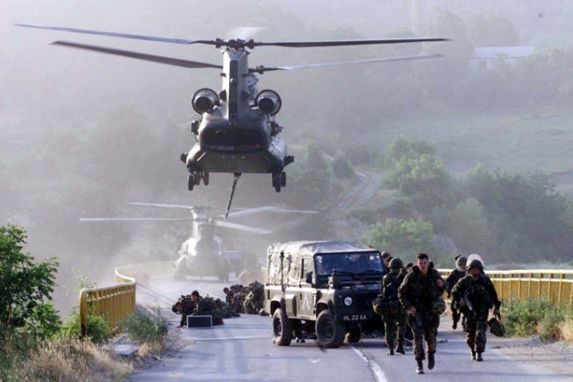
Региональные конфликты

Slide 2
Содержание:
Причины возникновения конфликтов;
Терроризм;
Влияние региональных конфликтов на международное сотрудничество;
Миссия ОБСЕ;
Урегулирование конфликтов;
Итог.

Slide 3
Что такое региональный конфликт?
Региональный конфликт - это конфликт между двумя или более государствами, затрагивающий обстановку в конкретном регионе и зачастую проходящий с прямым или косвенным участием великих держав, включая возможное участие военно-политических блоков.

Slide 4
Причины возникновения региональных конфликтов:
Территориальные конфликты;
Возникновение государства;
Межэтнические конфликты внутри одной страны;
Недовольство внутриполитическим режимом;
Религиозные противостояния.

Slide 5
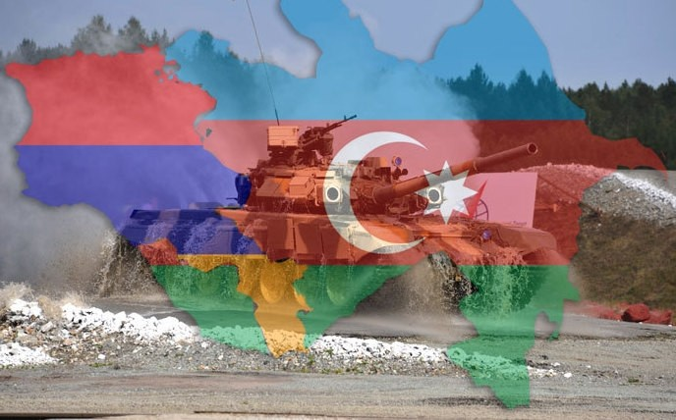
Территориальные конфликты:
Конфликт в Нагорном Карабахе между Азербайджаном и Арменией (1992-1994).
Обе страны считают территорию своей исторически. Конфликт до сих пор не разрешен из-за неуступчивости сторон и не желании идти на компромисс.

Slide 6
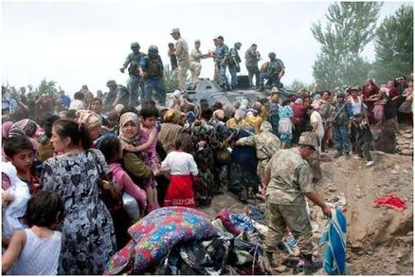
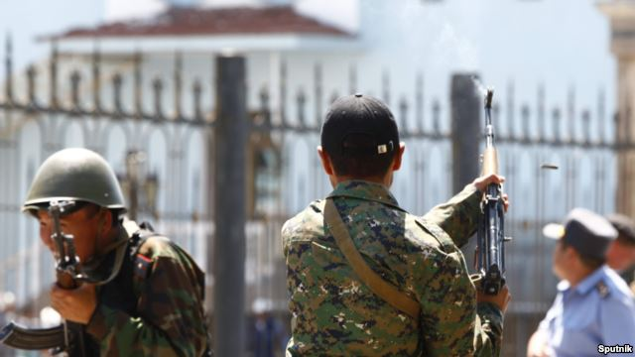
Фергана
Сохраняется напряженность в районах узбекско-таджикской и узбекско-киргизской границ, в Ферганской долине. В целом, Центрально-Азиатский регион остается зоной нестабильности, коридором транспортировки наркотиков и нелегальных мигрантов. Сюда активно проникают мусульманские экстремисты различного толка и международные террористы.

Slide 7
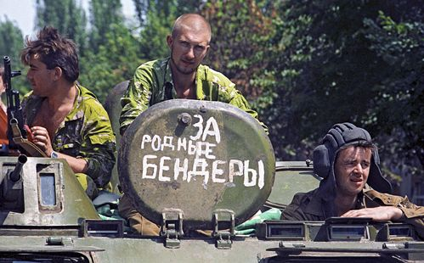
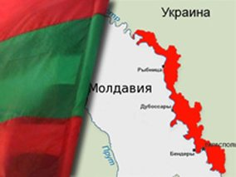
Приднестровье
Приднестровский конфликт к настоящему времени приобрел характер замороженного и протекает относительно спокойно. Здесь нет предпосылок к гуманитарной катастрофе, нет массового исхода беженцев и почвы для этнических чисток. 21.07.1992 в Москве между Россией и Молдавией в присутствии руководителя Приднестровья было заключено Соглашение «О принципах урегулирования вооружённого конфликта в Приднестровском регионе Республики Молдовы»

Slide 8
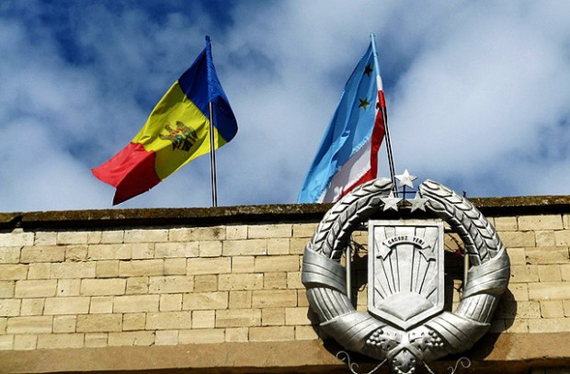
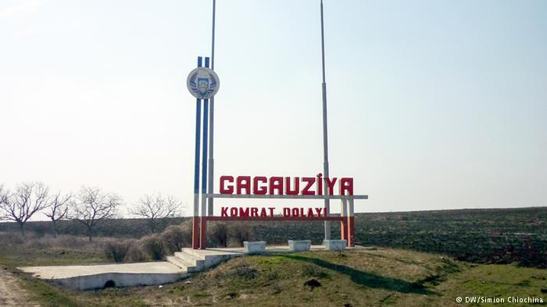
Гагаузия
Молдавско-гагаузский конфликт — конфликт между гагаузским населением Молдавской ССР и кишинёвским правительством, возникший в конце 1980-х в процессераспада СССР. В 1990 году военный конфликт был предотвращён, была образована Республика Гагаузия, в конце 1994 года Гагаузия вошла в состав Молдавии в качестве автономии.

Slide 9
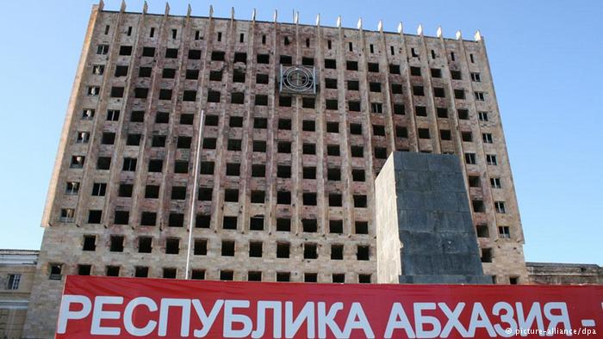
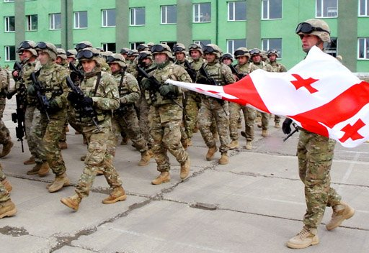
Конфликты в Грузии
Грузино-абхазский и грузино-южноосетинский конфликты условно можно отнести к одной группе, поскольку Абхазия и Южная Осетия исторически длительное время сохраняли свою независимость, в советский период пользовались правами национальных автономий в составе Грузии, после распада СССР неоднократно подвергались вооруженным нападениям с применением тяжелой боевой техники и артиллерии со стороны центральных грузинских властей.

Slide 10
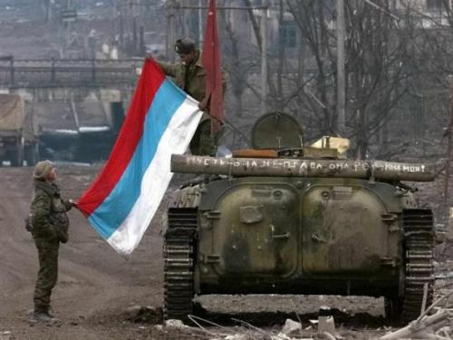
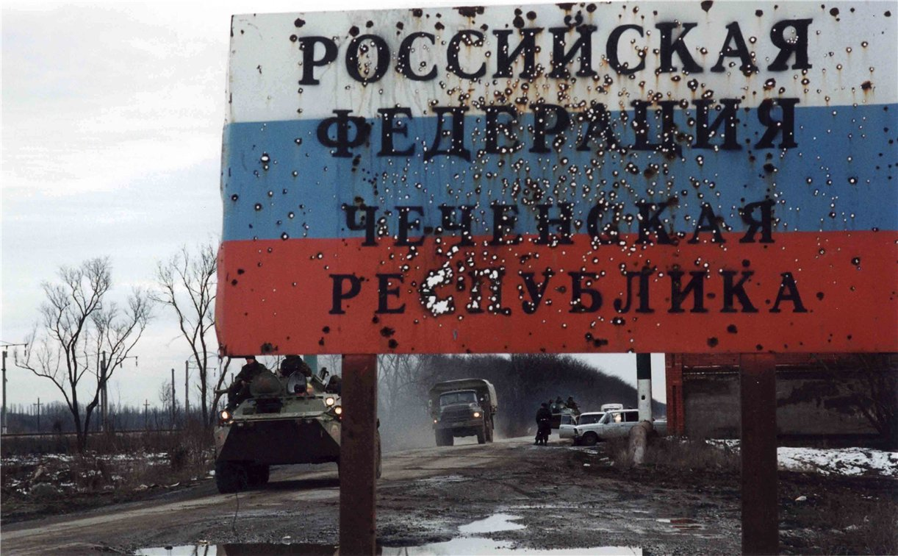
Чечня
Свой вклад в повышение уровня международной безопасности Российская Федерация внесла тем, что в основном разрешила свой внутренний конфликт в Чечне. Сепаратисты, опиравшиеся на экстремистские исламистские группировки внутри республики и за рубежом, потерпели политическое и военное поражение. К настоящему времени крупные бандформирования разгромлены, часть боевиков добровольно вышла из подполья и амнистирована, иностранные наемники и их эмиссары уничтожены или были вынуждены покинуть Чечню.

Slide 11
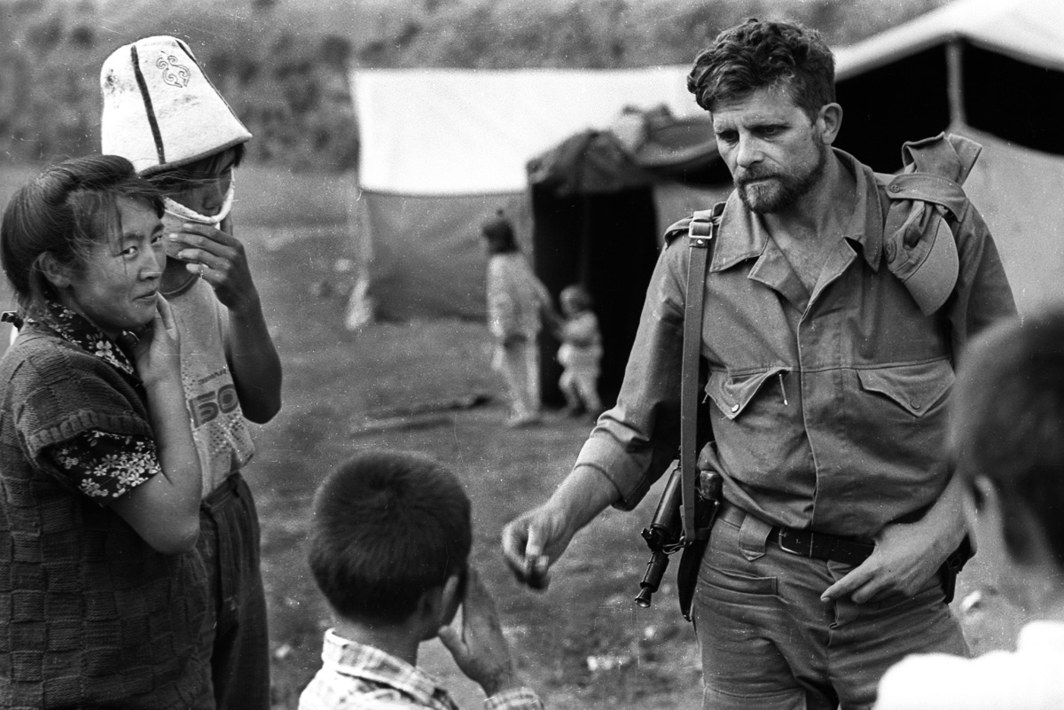
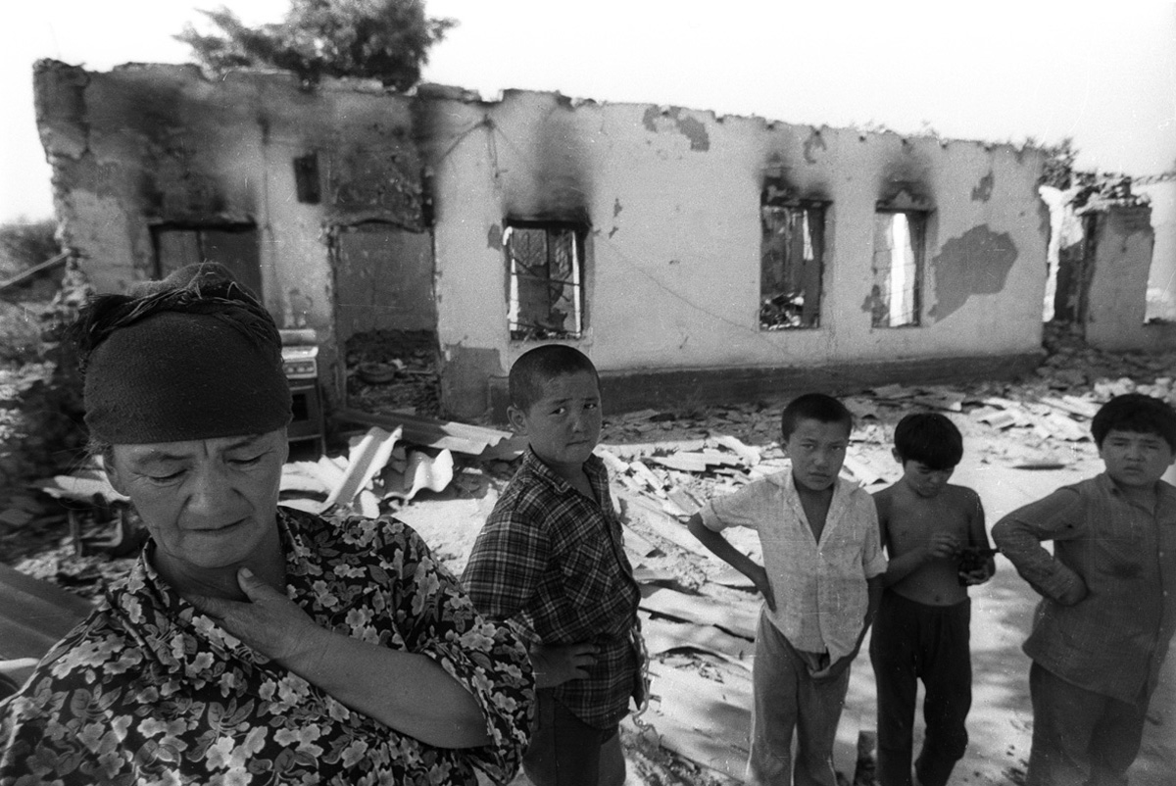
Конфликт в Оше 1990 года
4 июня киргизы и узбеки сошлись на поле колхоза им. Ленина. Киргизов пришло около 1,5 тысяч, узбеков — более 10 тысяч. Их разделяла милиция, вооруженная автоматами.
Как сообщается, узбекская молодежь попыталась прорвать кордон милиции и напасть на киргизов, милицию начали забрасывать камнями и бутылками, два милиционера были захвачены. Милиция открыла огонь и, по некоторым данным, было убито 6 узбеков.
Резню удалось остановить лишь к вечеру 6 июня, введя в область армейские части.

Slide 12
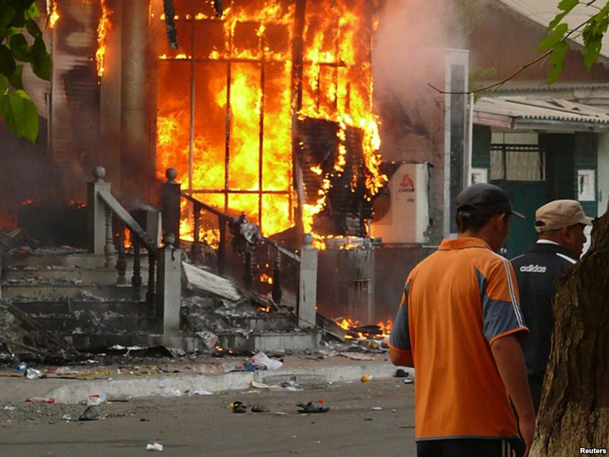
Конфликт в Оше 2010 года
7 апреля 2010 Президент Курманбек Бакиев свергнут после народных демонстраций. Временное Правительство во главе с Розой Отунбаевой взяло власть.
13 мая сторонники Курманбека Бакиева по утверждению ряда источников захватили здания областной администрации в Оше, Джалал-Абаде и Баткене, назначили своих губернаторов и заявили о намерении свергнуть временное правительство, направили 25 тысяч человек на Бишкек.
14 июня 2010 Ситуация стабилизировалась в Оше. В течение последующих дней имели место спорадические случаи насилия, включая мародёрство, сексуальное насилие и захват заложников.

Slide 13
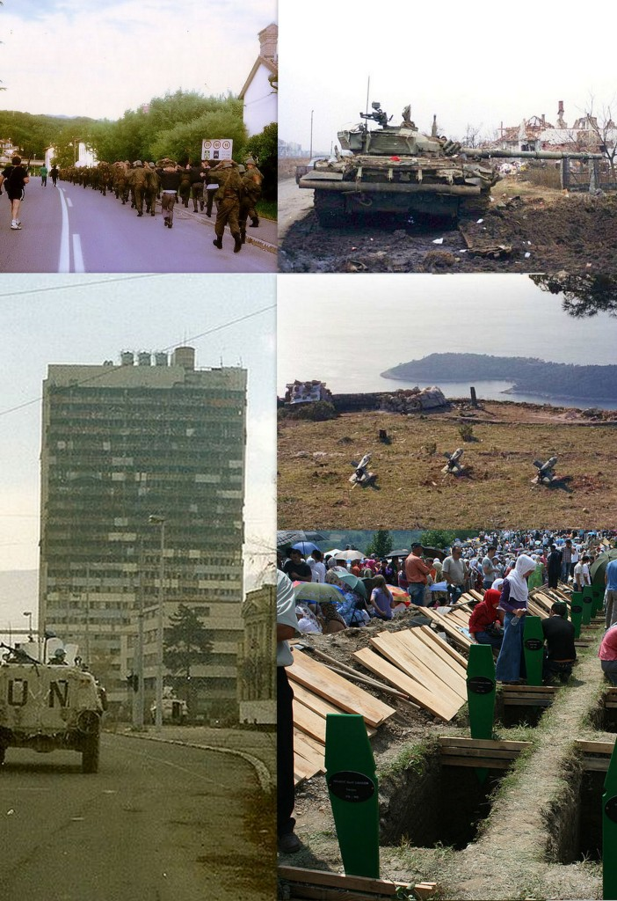
Югославия
Югосла́вские во́йны — серия вооружённых конфликтов в 1991—2001 на территории бывшей Югославии, приведшая к распаду последней.
В основном югославские войны включали в себя ряд межнациональных конфликтов между сербами с одной стороны и хорватами, боснийцами и албанцами с другой, а также хорватско-боснийский конфликт в Республике Босния и Герцеговина и конфликт между албанцами и македонцами в Македонии, вызванные религиозными и этническими противоречиями. Югославская война стала самой кровопролитной в Европе после Второй мировой войны. Для расследования совершённых во время войн преступлений был создан Международный трибунал по бывшей Югославии.

Slide 14
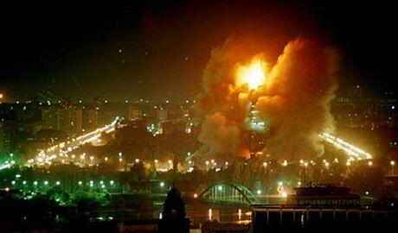
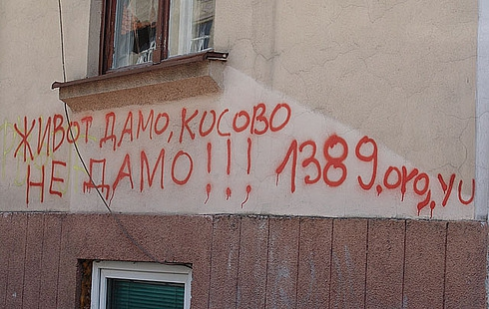

Косово
Ко́совская война́ — вооружённый конфликт, вспыхнувший в феврале 1998 года между албанскими сепаратистами и Союзной Республикой Югославией. Боевые действия были инициированы косовскими албанцами, стремившимися к независимости Косова и Метохии. В марте 1999 года в конфликт вмешалась НАТО, начавшая бомбардировки СРЮ.

Slide 15
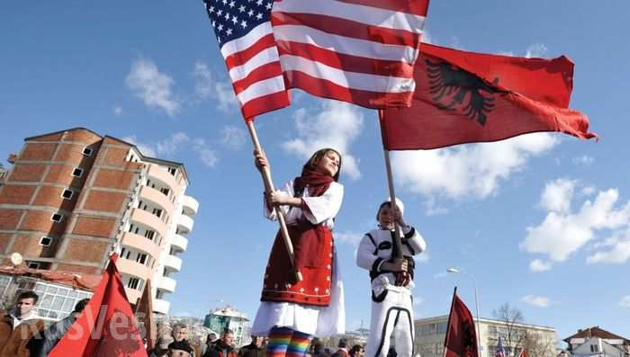
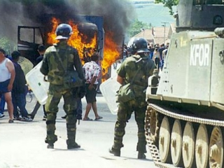
Косово
Вооруженные акты насилия против полиции и гражданского населения со стороны албанских сепаратистов начались в Косове с начала 1996 года, с того момента, как косовские албанцы провозгласили свой край независимым от Югославии. На данный момент частично признанная Республика Косово существует как суверенное государство.

Slide 16
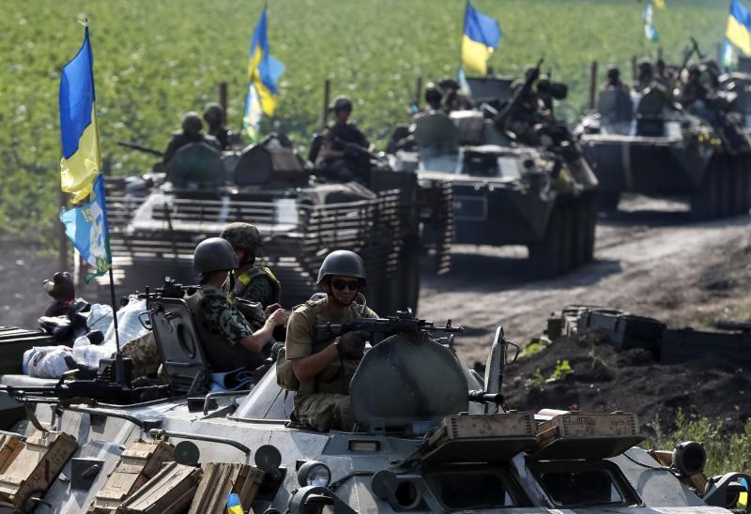

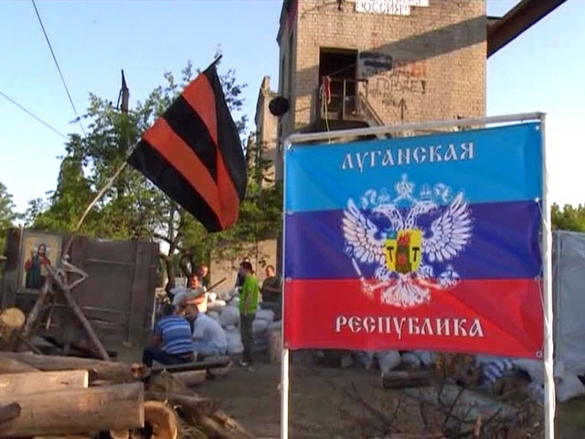
Конфликт на Украине
Вооружённый конфликт на восто́ке Украи́ны — боевые действия на территории Донецкой и Луганской областей Украины, начавшиеся в апреле 2014 года.
Боевые действия ведутся между вооружёнными силами Украины и отрядами повстанцев (в основном сторонников самопровозглашённых Донецкой и Луганской Народных Республик). Кроме вооружённых сил Украины, в боях против сторонников ДНР и ЛНР также участвовали добровольческие военизированные формирования.

Slide 17
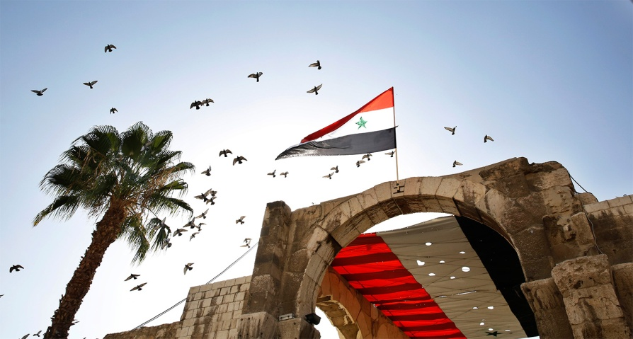
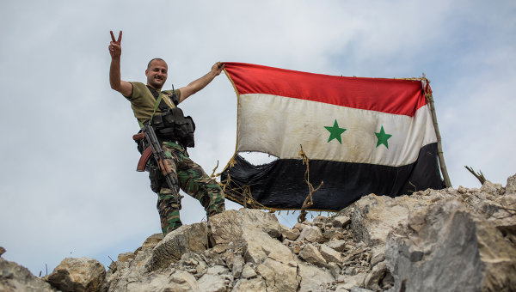
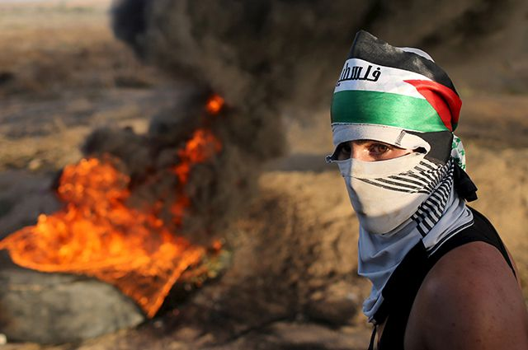
Южная Азия и Ближний Восток
Наряду с новыми конфликтами продолжают существовать конфликты, пережившие окончание “холодной войны”, например, на Ближнем Востоке («тройной кризис» - 1) связан с ядерной программой Ирана; 2) положение в Ираке; 3) нынешнее состояние арабо-израильского конфликта. Ближний и Средний Восток отличаются повышенной конфликтностью, которая явилась следствием этнических, религиозных противоречий, разного уровня развития, противоречий с иностранными державами), в Афганистане, в Южной Азии.

Slide 18
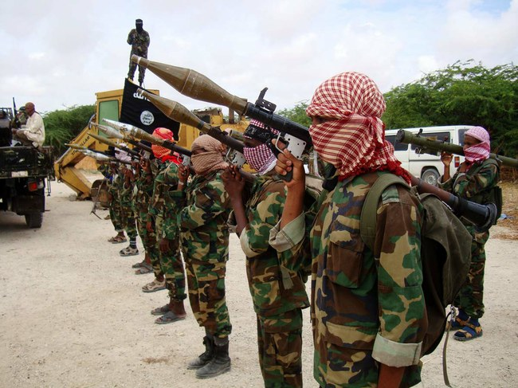
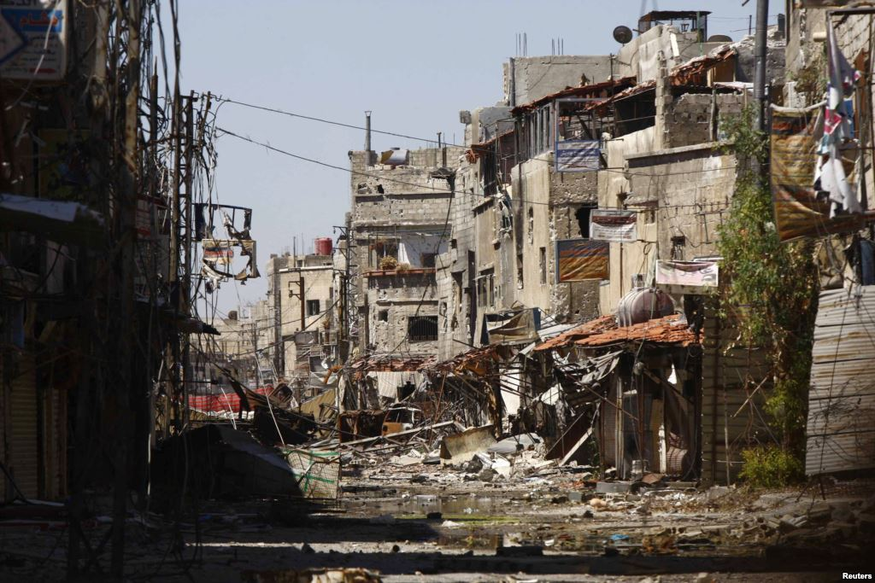
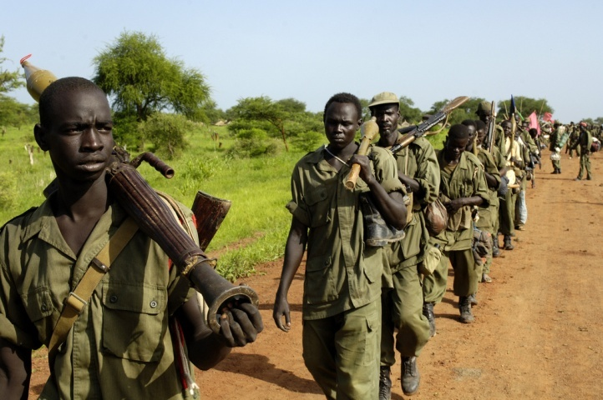
Терроризм
Терроризм — политика, основанная на систематическом применении террора, именно терроризм играет огромную роль в деэскалации региональных конфликтов и дестабилизации мира в целом.

Slide 19
Влияние региональных конфликтов на международное сотрудничество
Региональные конфликты отрицательно влияют на отношения между конфликтующими странами и высокоразвитыми странами, странами соседями. В последствии устанавливается контроль стран–помощниц над очагом конфликта.

Slide 20
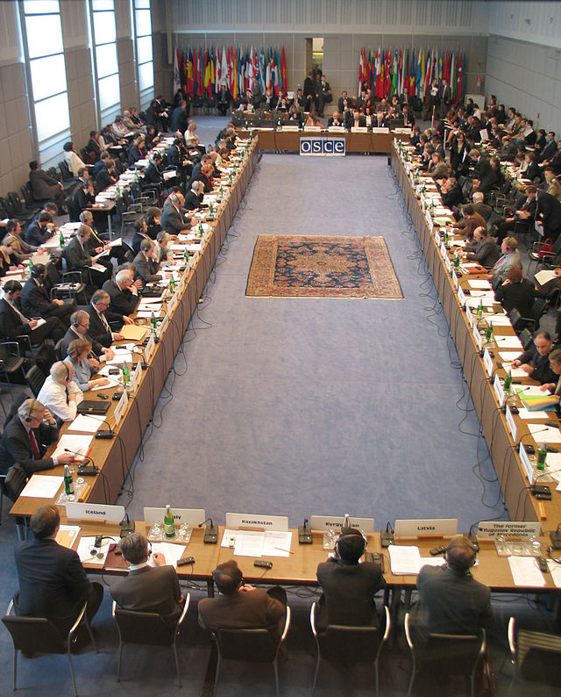

Миссия ОБСЕ
Организация по безопасности и сотрудничеству в Европе, крупнейшая в мире региональная организация, занимающаяся вопросами безопасности.
Цели и задачи:
Защита прав человека;
Дипломатические усилия по предотвращению региональных конфликтов;
Развитие демократических институтов

Slide 21
Методы урегулирования региональных конфликтов:
Переговоры;
Договоренности основанные на уступках и компромиссах;
Нет поставкам оружия!
Организация свободных выборов

Slide 22
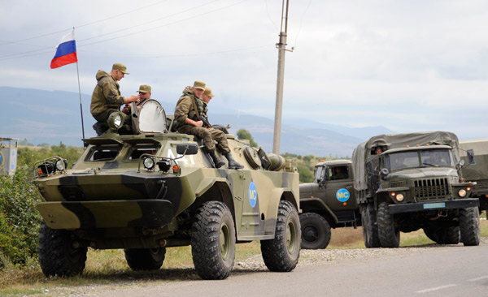
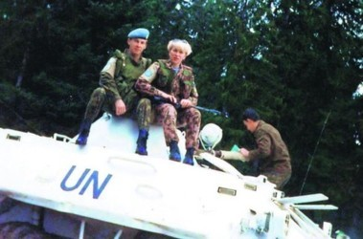
А также…
Принуждение к миру ( с помощью миротворческих войск)
Российские миротворцы в Абхазии
Миротворцы под эгидой ООН

Slide 23
Итог
Таким образом региональный конфликт - это противостояние между двумя или более количеством государств с прямым или косвенным участием мировых держав. Основными причинами регионального конфликта являются:
Религиозные противоречия;
Территориальные притязания;
Несовпадение политических границ с этническими.

Slide 24
Причина современных конфликтов
Причиной современных региональных конфликтов нередко становится несовпадение административно-политических границ с этническими. Фактор территориальных притязаний сегодня еще достаточно силён, хотя современное международное право предлагает человечеству норму цивилизованных отношений: принцип нерушимости границ и отказ от территориальных претензий.

Slide 25
СПАСИБО ЗА ВНИМАНИЕ!!!
Источники информации:
Википедия;
Google картинки;
http://www.geograf-stud.ru/shpargalki-po-ekonomicheskoj-geografii/217-regionalnye-konflikty.html
http://dpr.ru/pravo/pravo_29_3.htm
http://www.observer.materik.ru/observer/N7_2005/7_11.HTM

